Slide 12
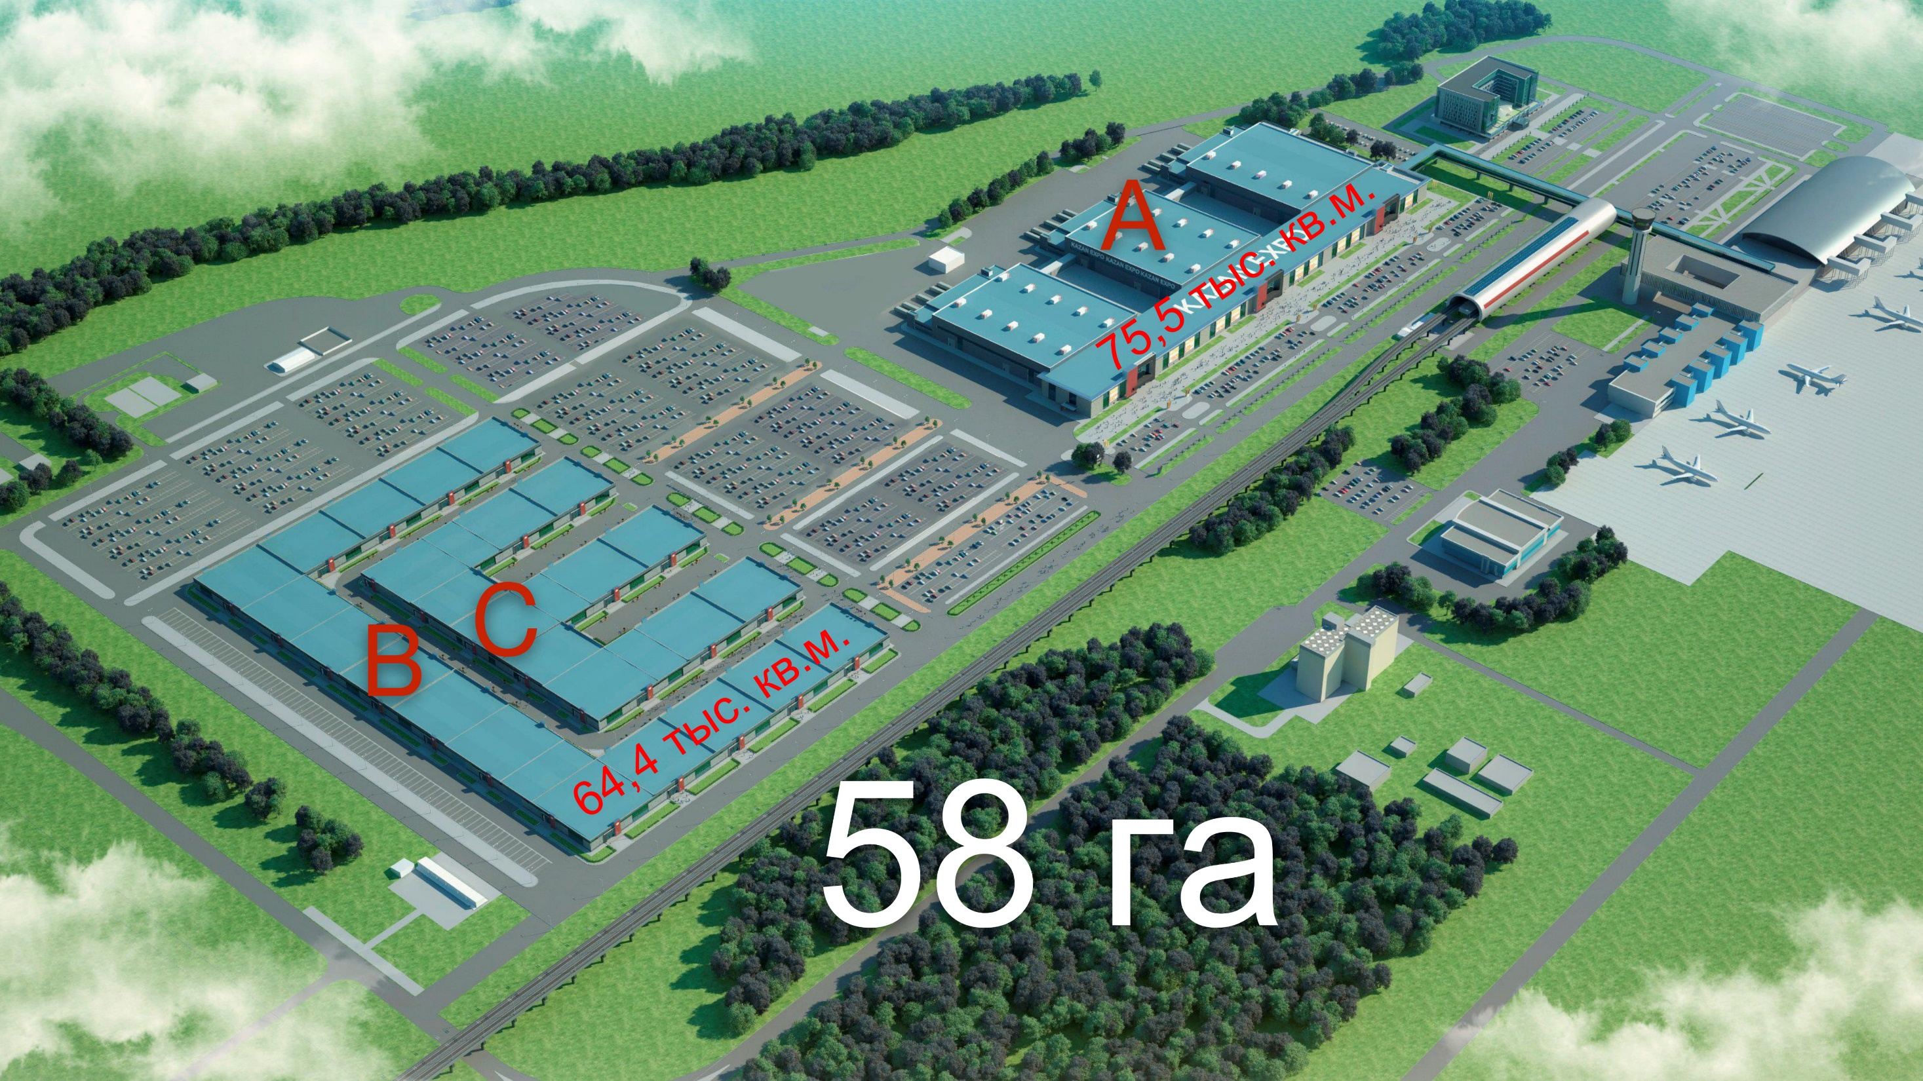

Slide 13
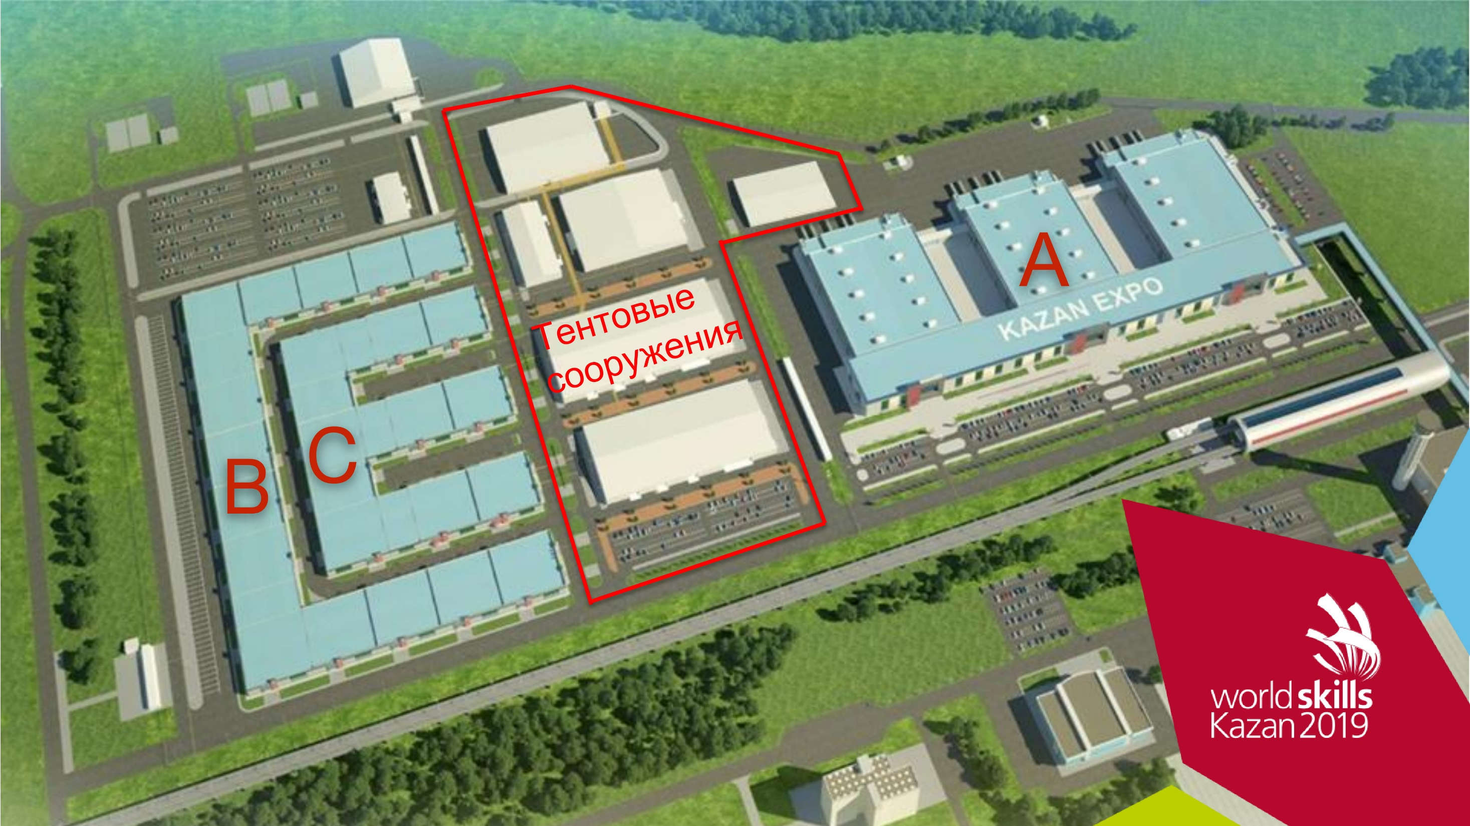
75,5 тыс. кв. м.
64,4 тыс. кв. м.

Slide 15
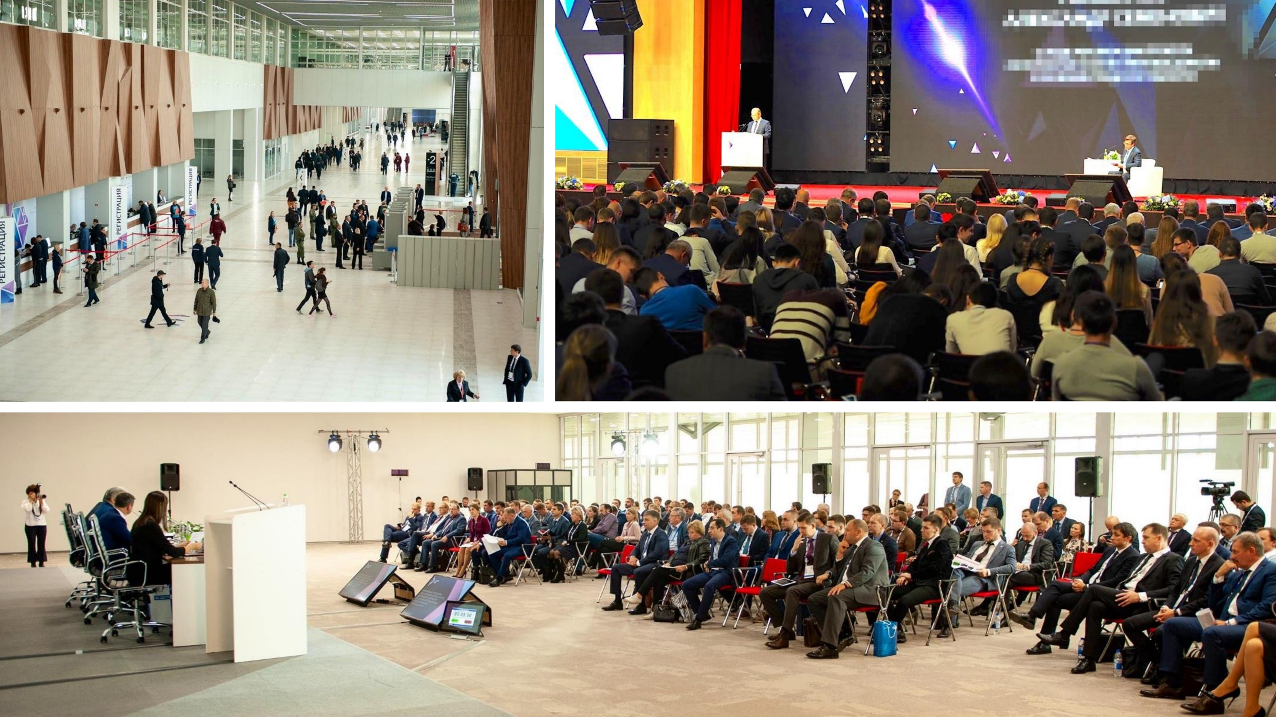

Slide 16
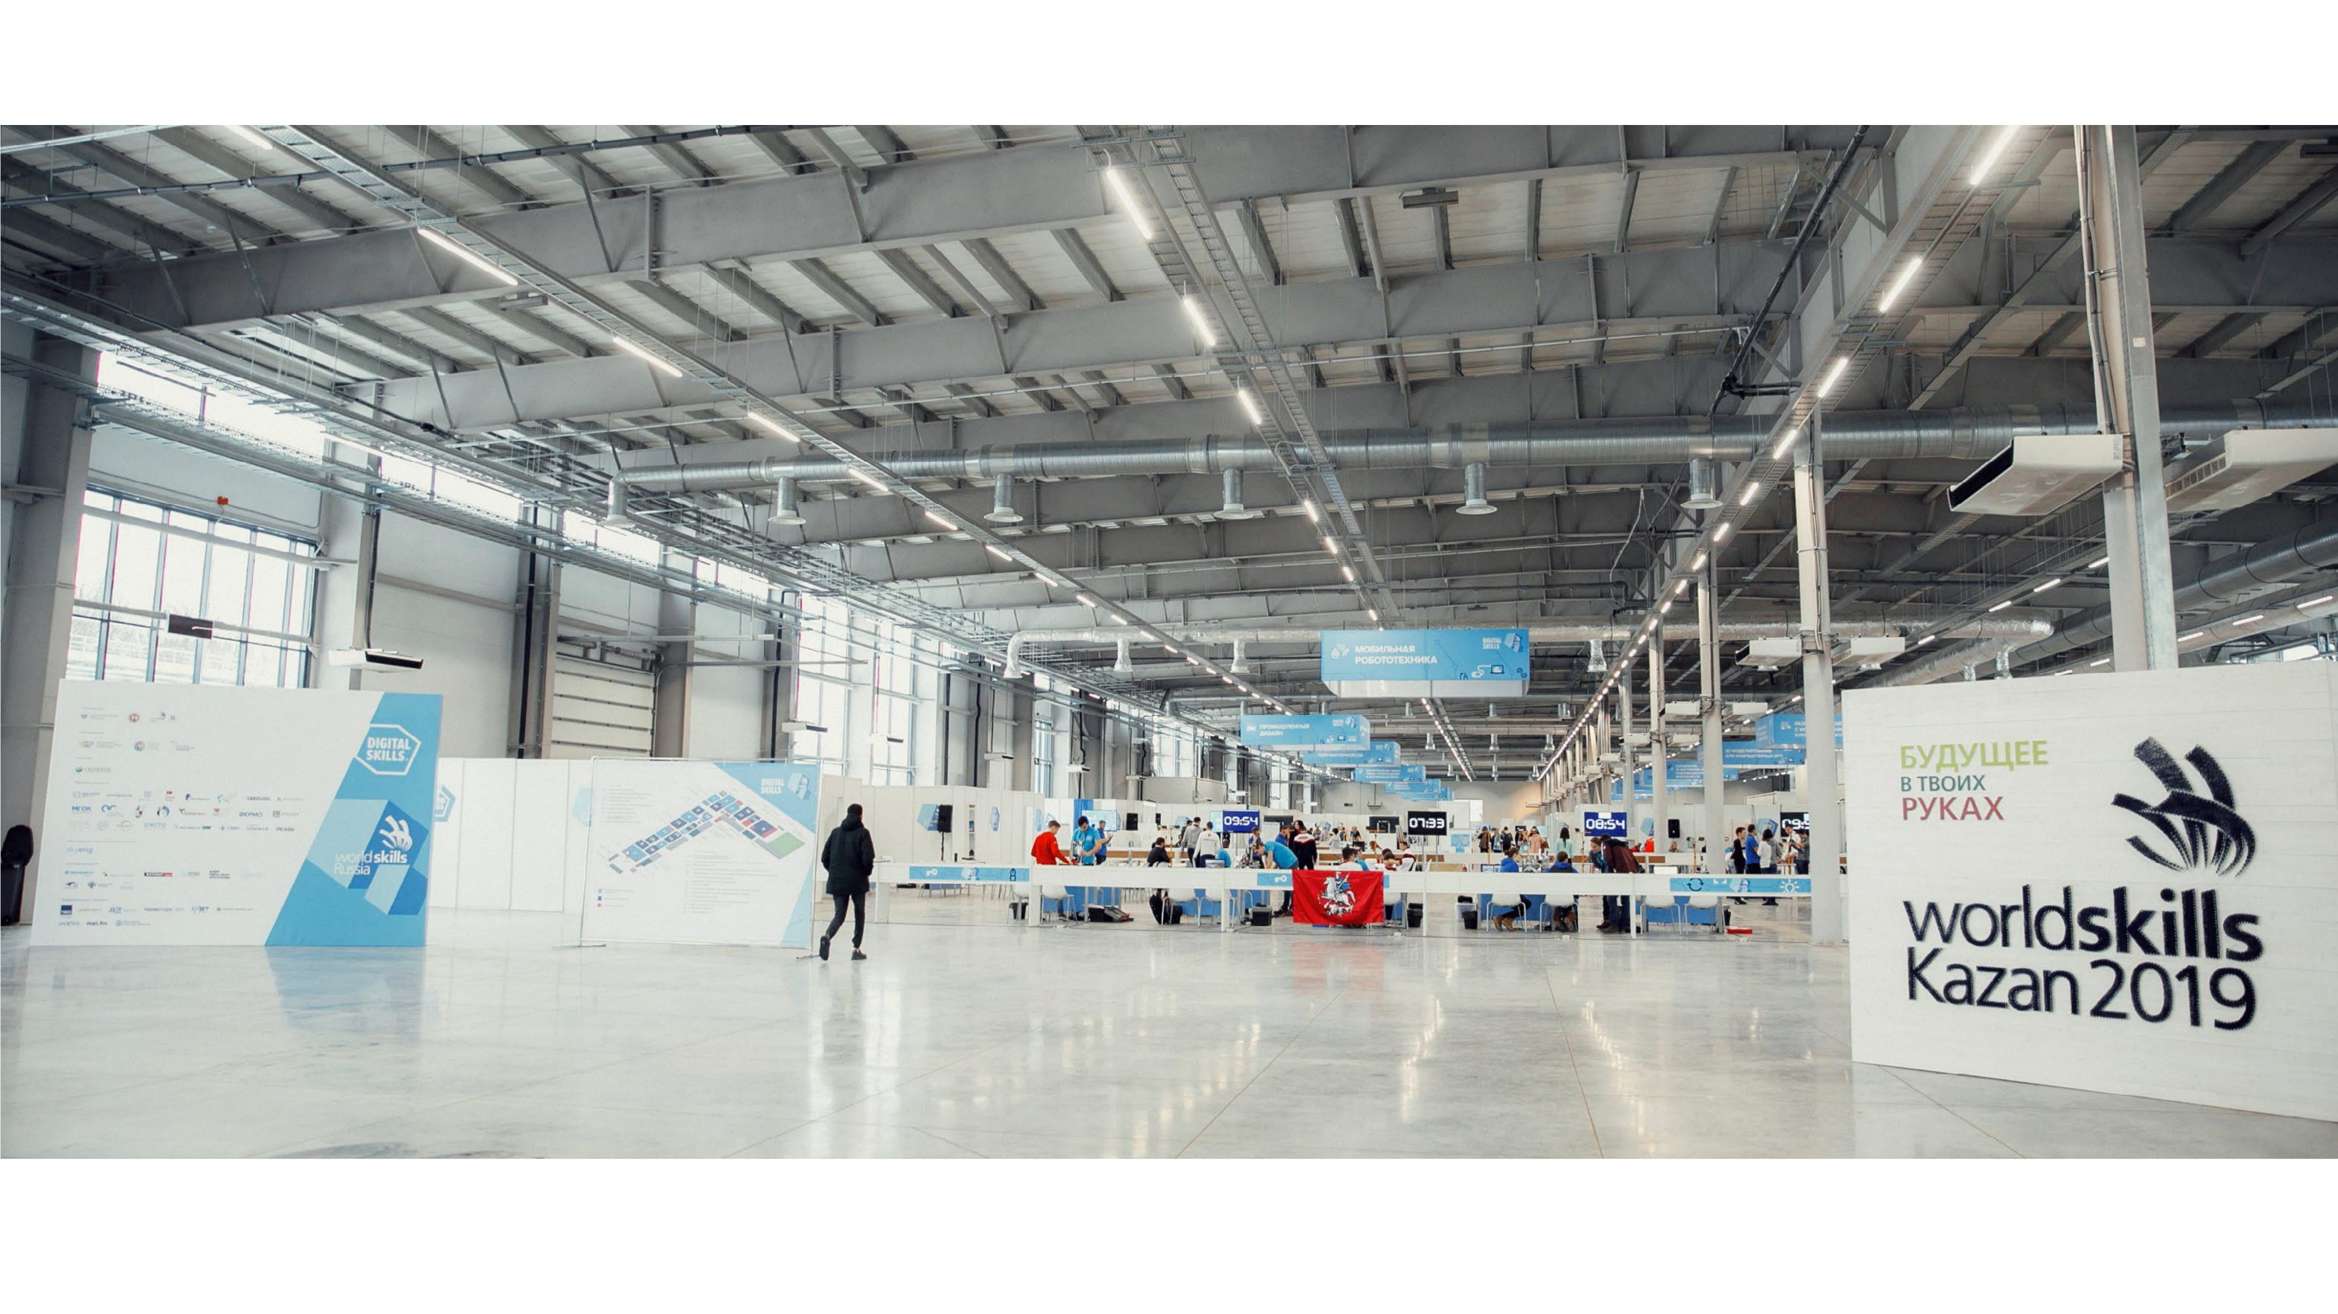

Slide 18
ДЕРЕВНЯ WORLDSKILLS

Slide 20
Аккредитованным лицам WorldSkills Kazan 2019 – конкурсантам, экспертам, делегатам, членам официальной делегации – будет обеспечен безвизовый въезд в Россию

Slide 22
ПРОГРАММА ПОСЛЫ
WORLDSKILLS KAZAN 2019

Slide 23
Партнерская программа – реализация маркетинговой программы в рамках подготовки и проведения WorldSkills Kazan 2019, главной целью которой является повышение зрелищности и привлекательности для широких масс населения, путем привлечения спонсоров и лицензиатов WorldSkills Kazan 2019

Slide 24
ДЕЛОВАЯ ПРОГРАММА
23 – 25 АВГУСТА 2019 ГОДА
КОНФЕРЕНЦИЯ WORLDSKILLS
САММИТ МИНИСТРОВ
2 000 УЧАСТНИКОВ
80 СТРАН

Slide 26
ЦЕЛЬ И МИССИЯ
Цель: культурный обмен между странами и популяризация рабочих профессий в подростковой и молодежной среде
Миссия: информирование молодежи о высококвалифицированных профессиях, востребованных в стране или регионе

Slide 28
ЭСТАФЕТА ФЛАГА
Эстафета флага WS – одно из знаковых событий, направленное на сплочение и единство людей в преддверии чемпионата, а также популяризацию движения WorldSkills
Международный этап эстафеты
20 стран
Российский этап Эстафеты
проходит в рамках корпоративных и отраслевых чемпионатов, затронет все Центры федеральных округов, посетит крупные заводы России

Slide 29
ЭСТАФЕТА ФЛАГА WORLDSKILLS
АБУ-ДАБИ – СОЧИ – КОСМОС – МИР – РОССИЯ – ТАТАРСТАН - КАЗАНЬ
Более
100 млн.
Интернет и ТВ аудитория
Протяженность маршрута
более
100 000 км.
Продолжительность
около
500 дней

Slide 30
ЦЕРЕМОНИИ
Церемония открытия:
22 августа 2019 года
Церемония закрытия:
27 августа 2019 года
Место проведения:
Стадион «Казань Арена»

